Slide 1


Участие ОИЯИ в модернизации детектора АТЛАС - продление проекта
Проект в рамках темы 02-0-1081-2009/2019
А. Чеплаков (ЛФВЭ)
A. Гонгадзе (ЛЯП)
Мотивация
Модернизация LHC и детектора АТЛАС
Участие групп из ОИЯИ (отчет и планы)

Slide 2
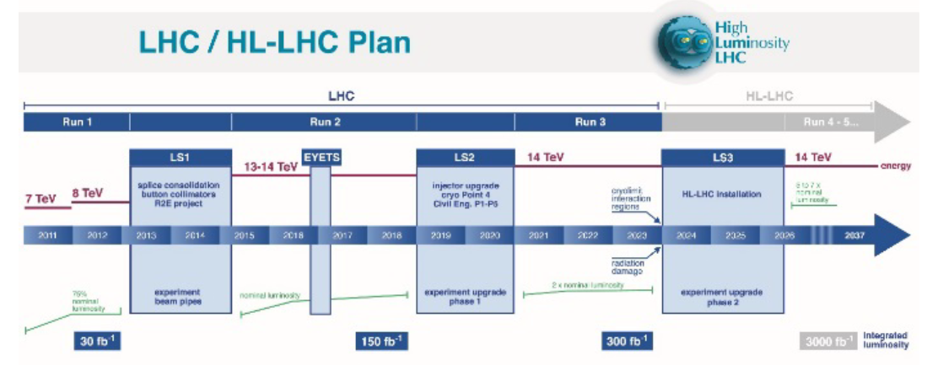
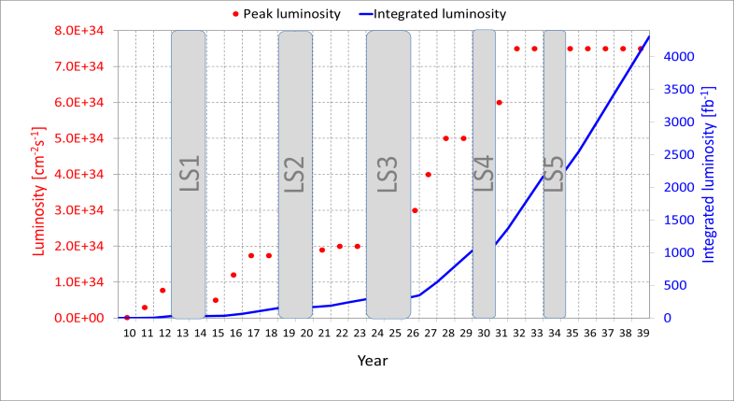
Работы по Фазe-I модернизации LHC и детекторов должны завершиться во время 2-й длительной остановки (LS2) в 2019-2020, a по Фазe-II (HL-LHC эра) -в период 2024-26.
Интегральная светимость 3000 fb⁻¹ будет обеспечена к ~2035.

Slide 3
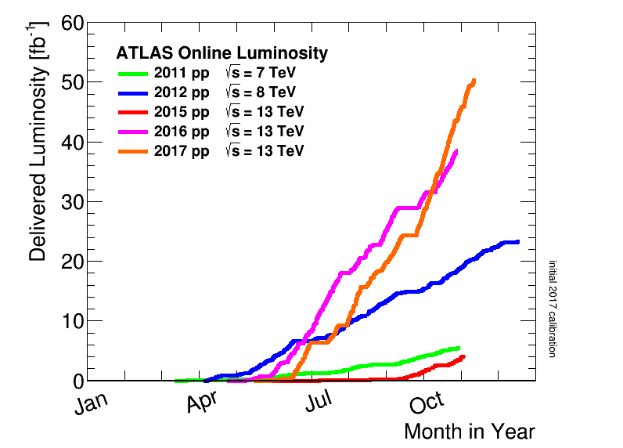
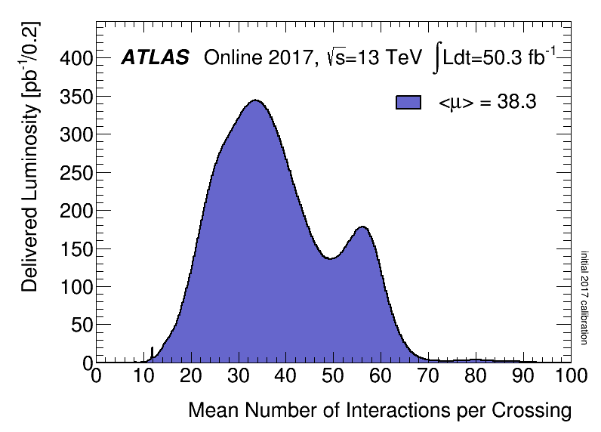
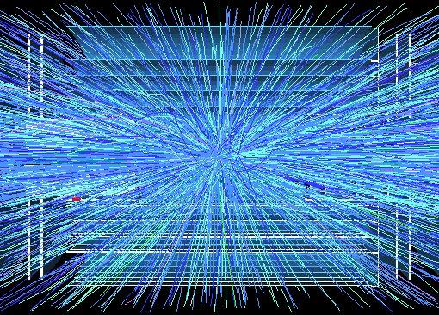
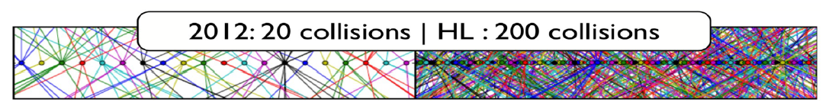
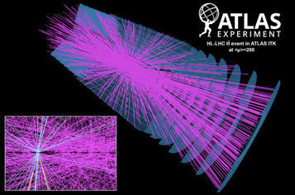
АТЛАС и HL-LHC
Полная светимость как функция времени для периода 2011-2017 (только p-p данные)
Среднее число р-р взаимодействий
на одно пересечение пучков протонов
<μ>=200
АТЛАС в 2026:
Высокое качество экспериментальных данных не должно ухудшиться!

Slide 4
Фаза-1 модернизации детектора АТЛАС (до 2020)
Включает 5 основных проектов:
  Малое мюонное колесо (NSW)
    Точность срабатываний триггера в торцевой части мюонного спектрометра, доступные загрузки детектора
  Жидкоаргоновый калориметр
    Использование информации о форме ливня на уровне триггера для электронов и фотонов
  Быстрый трекер (FTK)
    Обеспечивает трековую информацию для триггера высокого уровня
  Модернизация системы сбора данных
    Модернизация оборудования для L1-триггера в калориметрах, мюонном спектрометре и DAQ
  Передний детектор протонов (ATLAS Forward Proton, ±240m)
    Регистрация двух протонов под малыми углами
ОИЯИ

Slide 5
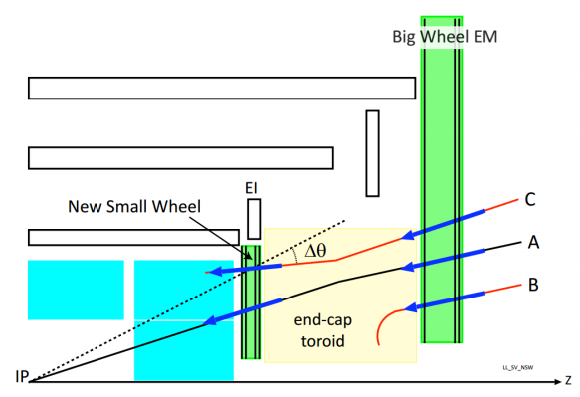
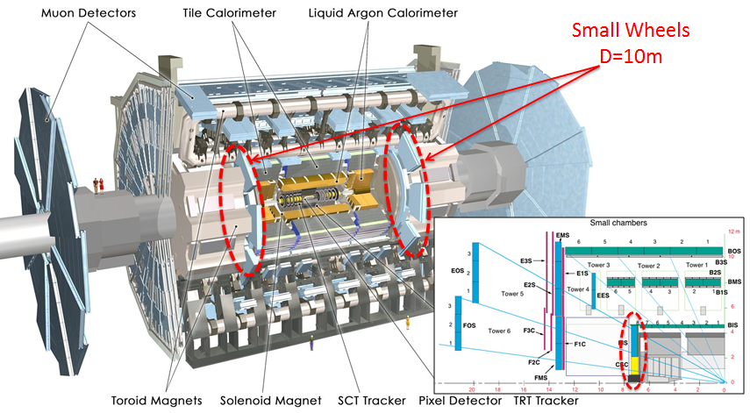
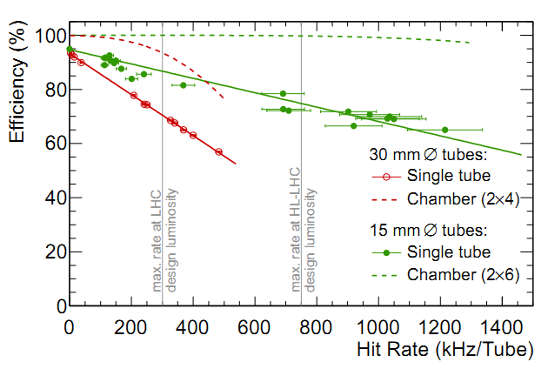
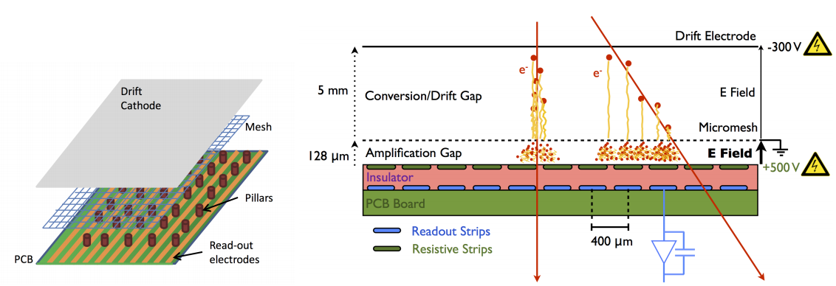
Модернизация мюонного спектрометра (проект NSW)
“Ложный” триггер
Planar geometry
Simple components: cathode, readout PCBs, mesh
Large area can be achieved fairly simply and with relatively low cost
Industrialization (PCB fabrication)
Деградация MDT
Excellent high rate capability
Small amplification gap (50 – 150 µm) → space charge effects are very limited
Segmentation of readout strips → limit “dead” time
Принцип работы ММ камеры

Slide 6
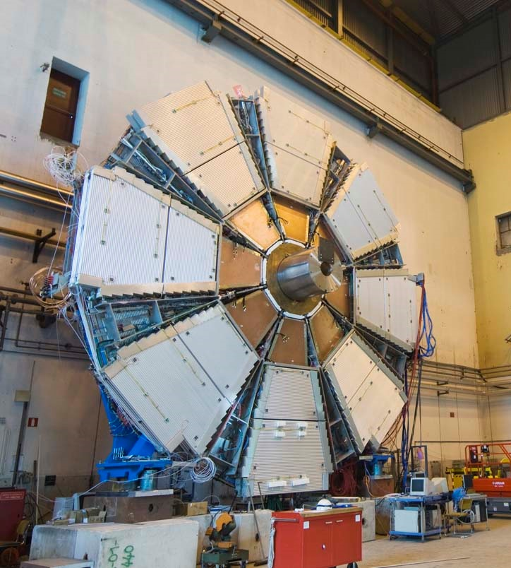
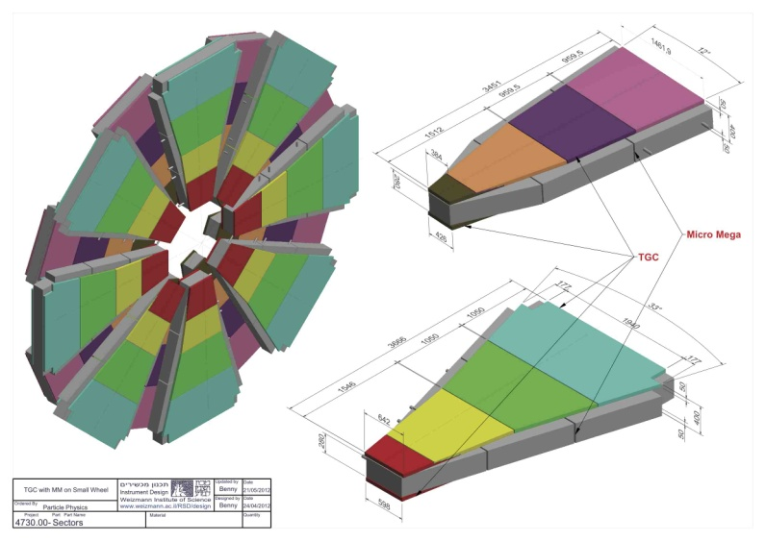
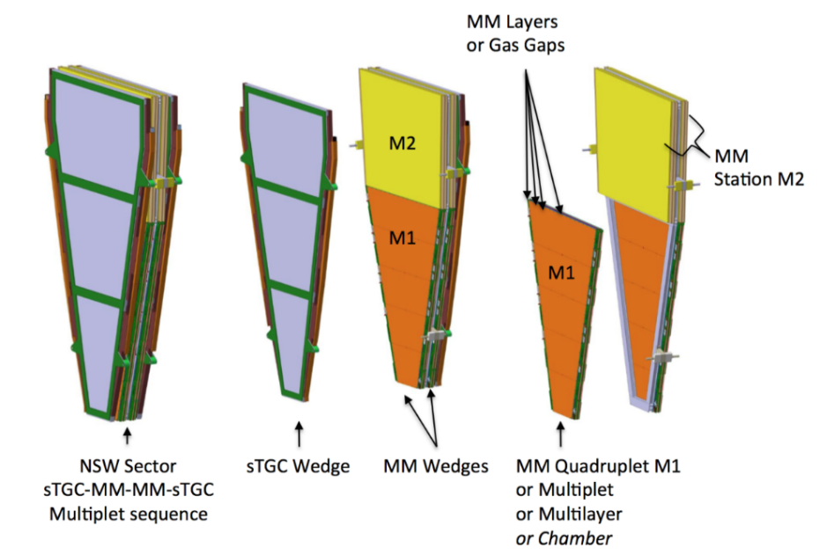
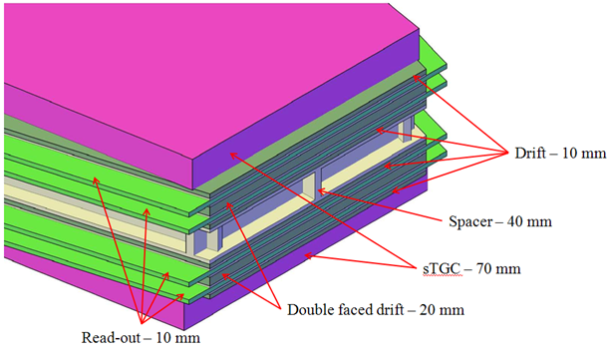
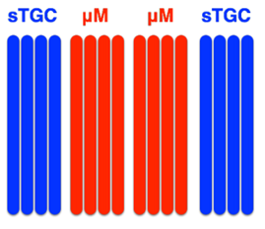
Проект NSW
SW = CSC+MDT+TGC
NSW = Micromegas+sTGC
128 MM и 192 sTGC камеры в 16 секторах
2.4 m
Структура MM+sTGC квадруплеты

Slide 7
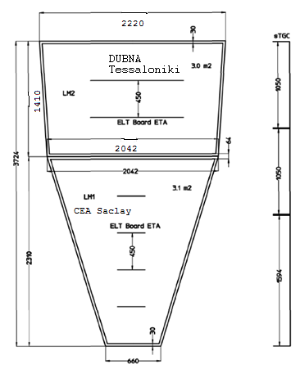
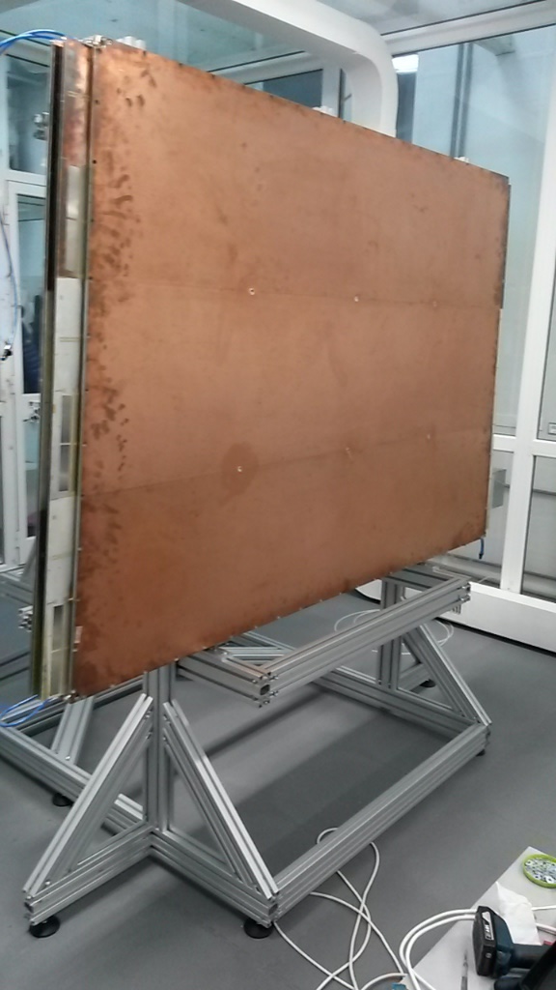
Проект NSW
Обязательства ОИЯИ – изготовление модулей LM2 (внешняя сторона Большого Cектора) – совместно с AUTh, Thessaloniki
  Изготовление и тестирование всех 64 RO панелей
  - Сборка и тестирование 32 квадруплетов

Slide 8
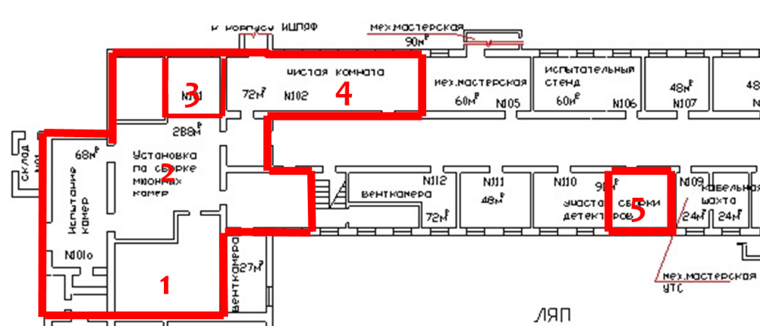
Участок производства и сборки детекторов в ЛЯП
5 помещений (принудительная вентиляция, контроль температуры и влажности):
1. Чистая комната (72м², ISO 7) для производства панелей и их тестирования
2. Зал (150м²) для тестирования квадруплетов на стенде с «космикой»
3. Комната (25м²) для проверки панелей на утечки газа
4. Чистая комната (50м²,ISO 6) для сборки и тестирования квадруплетов
5. Помещение (25м²) для мойки панелей

Slide 9
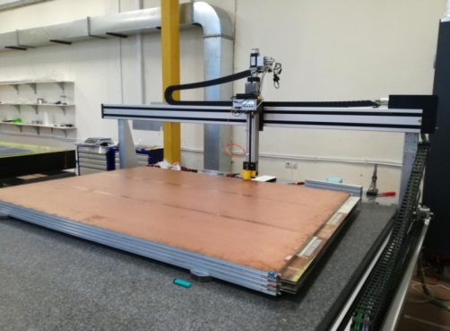
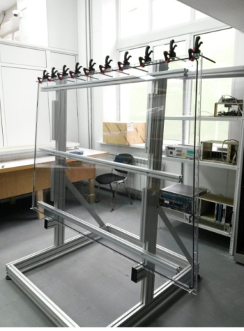
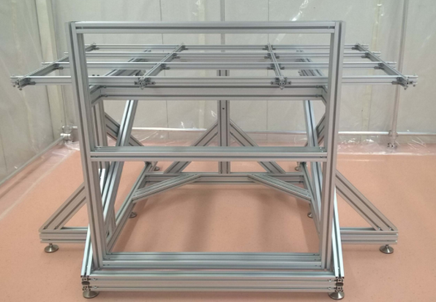
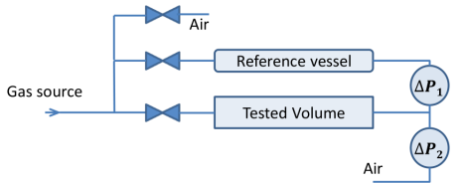
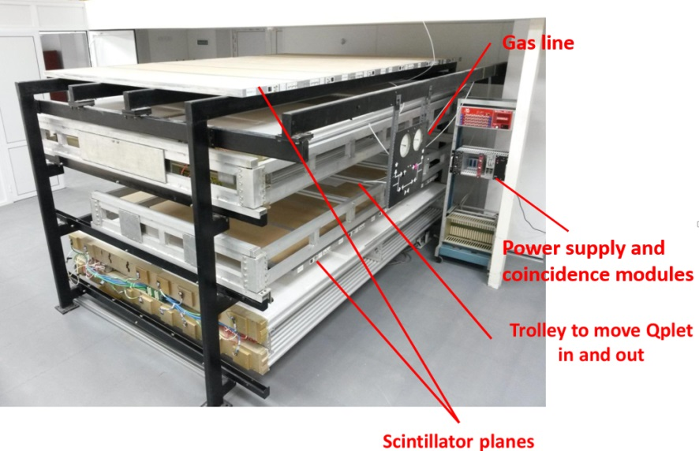
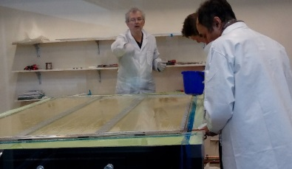
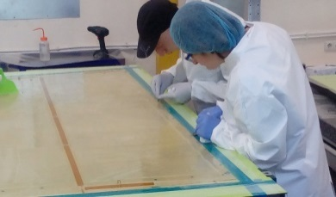
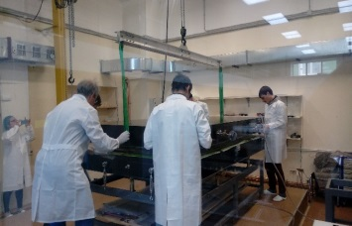
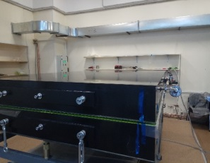
Участок производства ММ панелей и квадруплетов изнутри
Проверка геометрии панелей и квадруплетов (100μm на 3м²)
Стенд прецизионной
сборки квадруплетов
Газовый стенд
Стенд испытания квадруплетов
с помощью космических мюонов
Этапы сборки ММ панели
Июль 2017 – Site Review. 4 MM RO изготовлены - ОК, ожидаем поставку новых РСВ

Slide 10
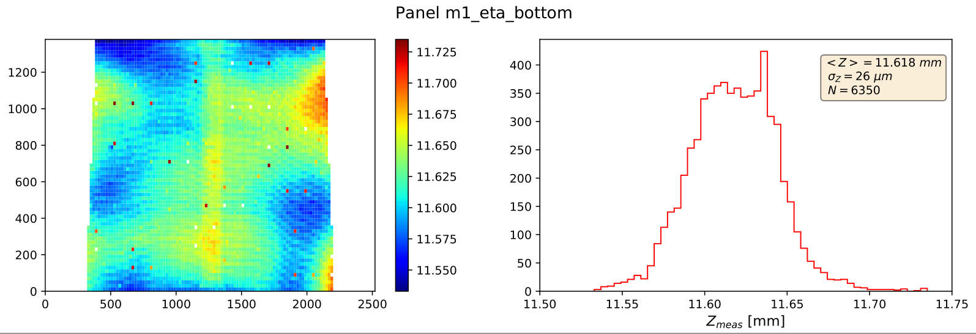
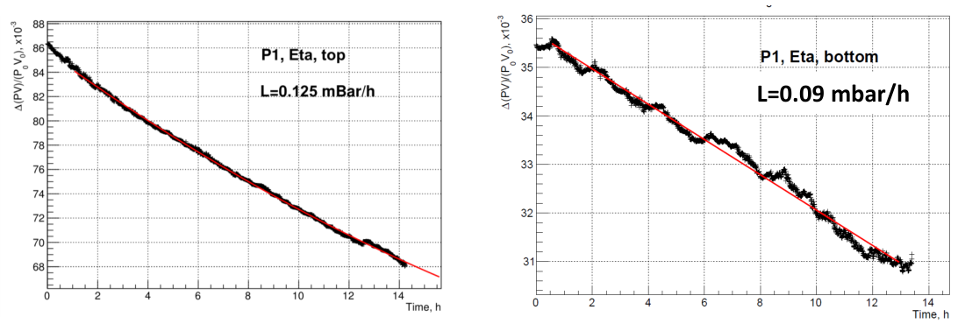
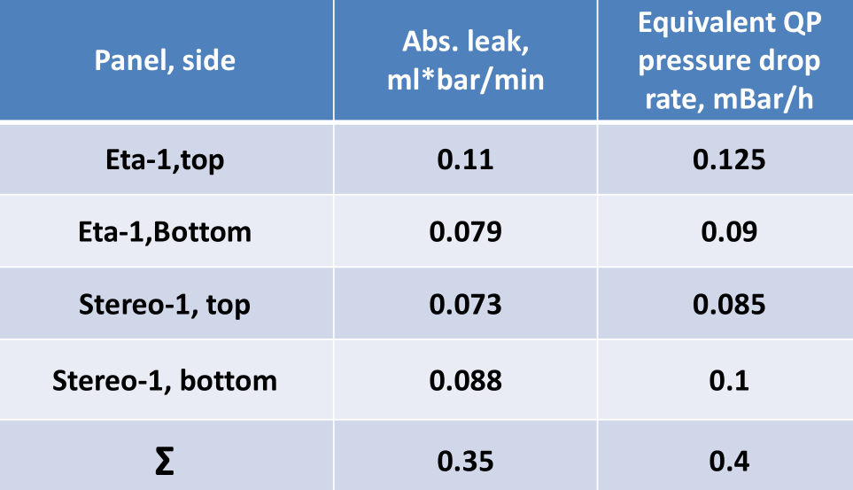
Участок производства ММ панелей и квадруплетов – некоторые измерения

Slide 11
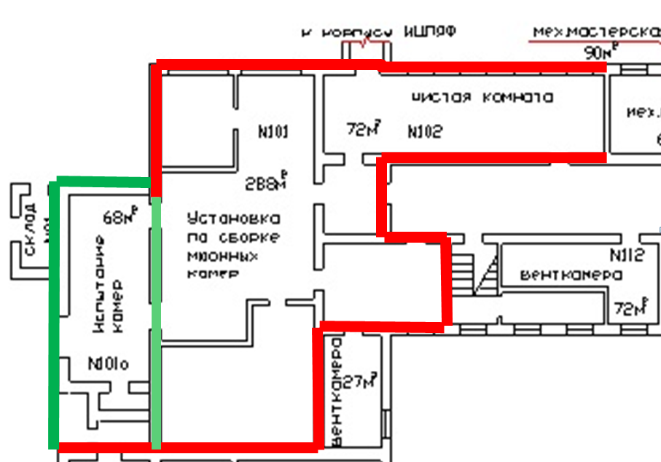
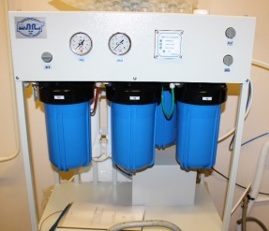
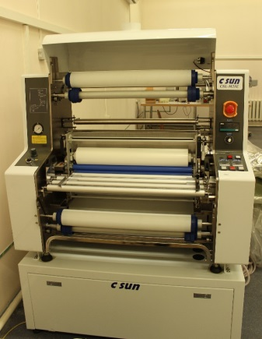
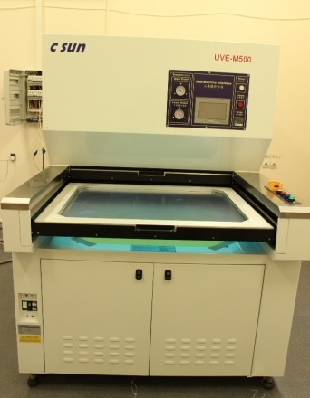
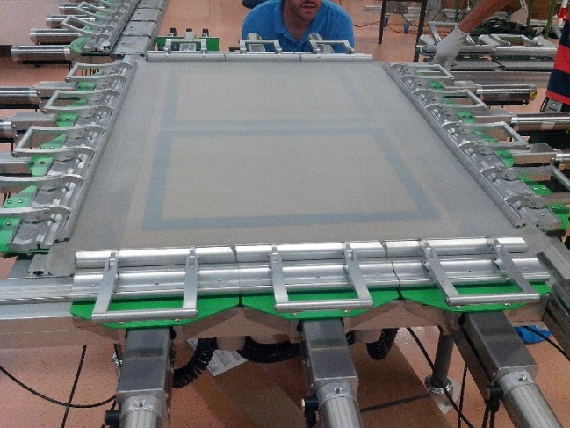
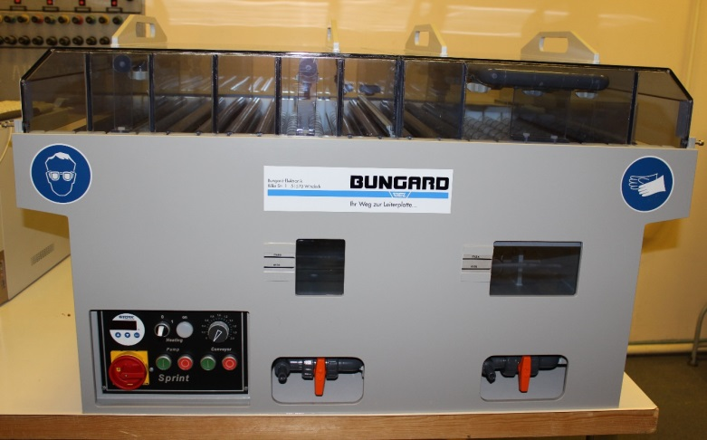
Создается второй участок для производства Микромегас камер!
Oven
DuPont photoresist PC1025 (64 мкм)
Mesh
Test PCBs and photomasks from our Gerber files
Приобретено и установлено
необходимое оборудование

Slide 12
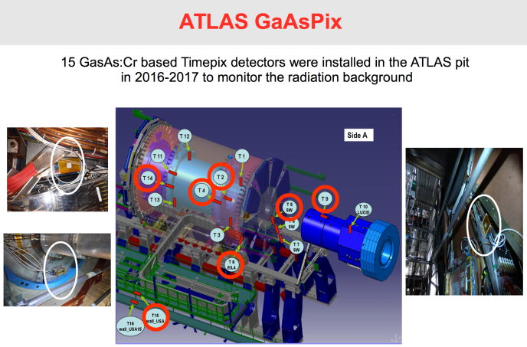
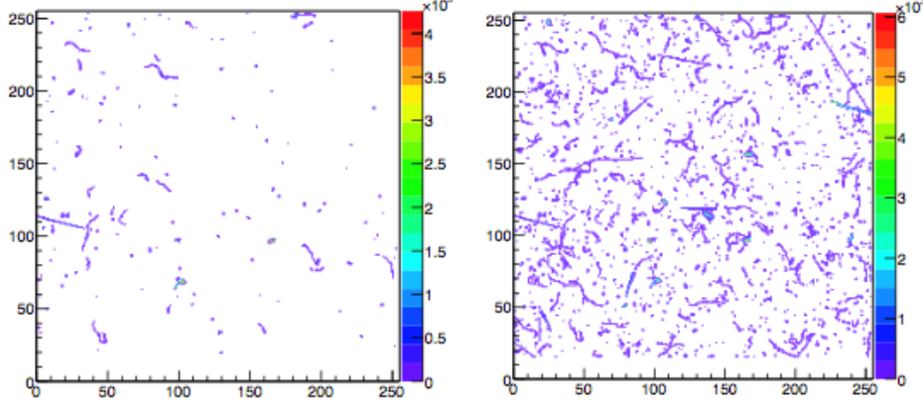
Мониторы светимости БАК и радиационного фона в шахте
Высокая эффективность регистрации фотонов и нейтронов
Лучшая радиационная стойкость
Продолжатся работы по on-line обработке,
алгоритмам идентификации и визуализации
Изображение на детекторе
1 кадр=500μs и 100 кадров

Slide 13
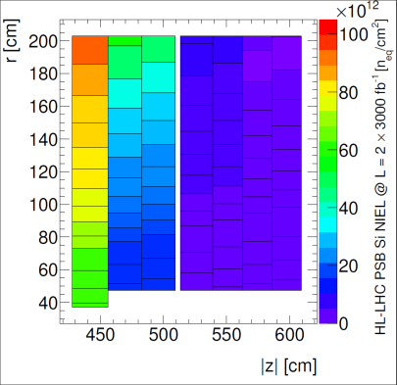
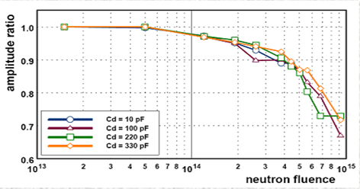
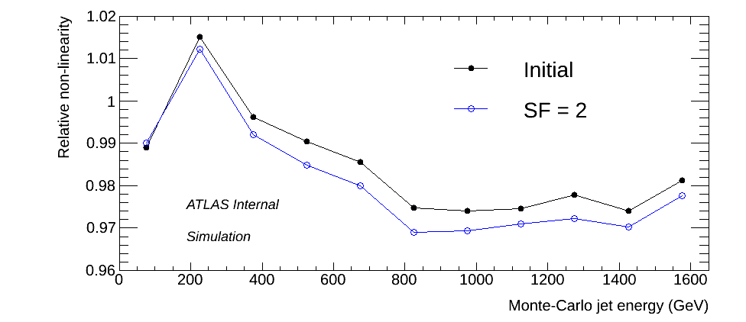
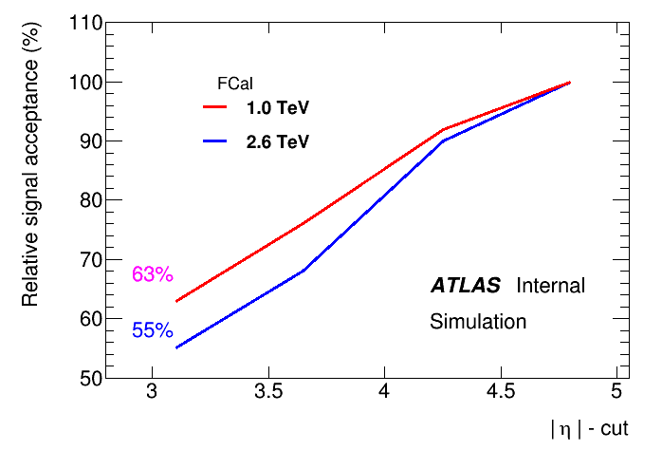
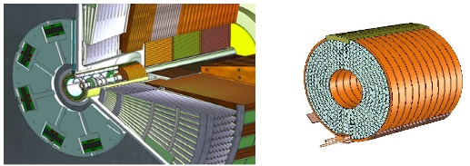
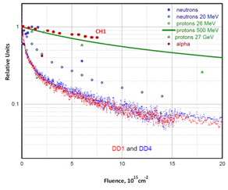
Модернизация калориметров (LAr) - 1
До недавнего времени оставались открытыми несколько сценариев:
Выживет ли «холодная» электроника → будет ли необходимость открыть криостат?
Нужно ли менять передний калориметр или добавить новый miniFCal?
НЕС электроника
Нейтроны в НЕС Деградация сигнала (ИБР-2 в 90-е) Изменения линейности ~0.5% - ОК
miniFCal
Уровень деградации детекторов будет «приемлемым»…
pc-DD vs sc-DD

Slide 14
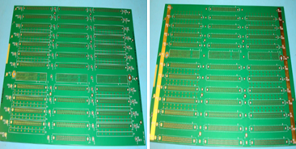
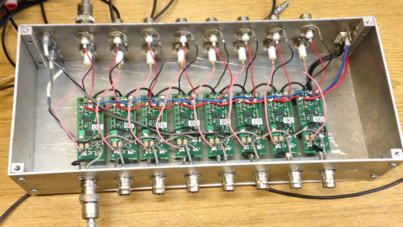
Модернизация калориметров (LAr) - 2
Главная задача – улучшить качество L1-триггера, повышая эффективность идентификации струй и снижая эффект от «pile-up».
Увеличение калориметрической информации через
гранулярность промежуточных слоев в ЕМ =>
10 «супер-ячеек» вместо одной триггерной «башни»
Замена триггерной электроники и основной платы
Новые блоки LTDB (LAr Trigger Digitizer Board)
Oптические кабели …
Прототип основной платы (Е. Ладыгин + TRIUMF)
Прототип усилителя-формирователя
Радиационные испытания платы и кабелей на ИБР-2

Slide 15
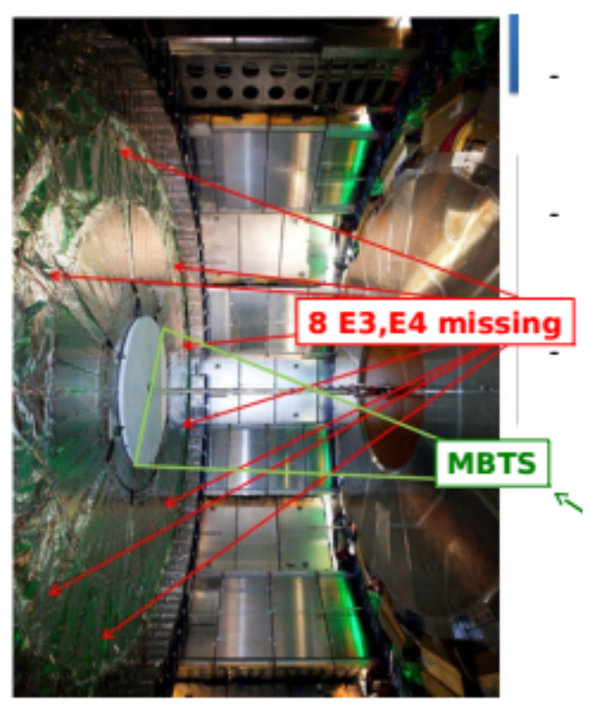
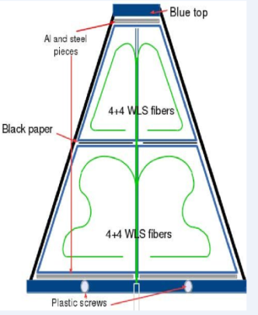
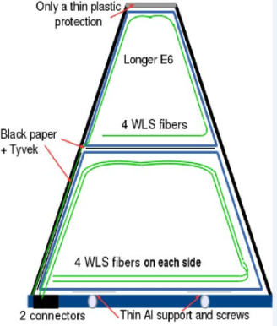



Модернизация калориметров (TILE)
Проведена замена MBTS сцинтилляторов
(создан стенд, выполнены испытания и выбран новый дизайн)
Новые радиационно-стойкие сцинтилляторы, UPS-923A
Тесты на ИБР-2: до
2·10¹⁴ n/cm²

Slide 16
Фаза-2 модернизации детектора АТЛАС (до 2026)
Каждая детекторная система потребует существенной модернизации для HL-LHC (полная замена внутреннего трекера на новый “all-Si” детектор)
Работы по Фазе-1 формируют основу для Фазы-2
К концу 2017 все TDR будут готовы, MoU – весна-лето 2018
Планы ОИЯИ – это модернизация Мюонного спектрометра и Калориметров
Мюонный спектрометр: участие в создании новых sRPC
Калориметры (замена всей электроники, кроме «холодной»):
  TILE – участие в проекте «Демонстратор», рад. стойкие сцинтилляторы
  LAr – участие в разработке FE- электроники (HEC LTDB)
    – участие в разработке НЕС-предусилителя общей интегральной
    схемы и сертификация чипов
    – продолжение экспериментов на У-70 для создания модели
    поведения калориметрического сигнала при работе HL-LHC
    (включая моделирование физ. процессов в FСal)
    (подробности в Проекте)

Slide 17

44 участника = 27 FTE (27 физиков, 13 инженеров and 4 техника)

Slide 18



Финансы
Форма 26
Форма 29
Все затраты – бюджет ЛЯП

Slide 19
Просим поддержать нашу заявку на продление
проекта «Модернизация детектора АТЛАС»
(тема 0-2-1081-2009/2019)
на период 2019-2021

Slide 20
Backup slides

Slide 21




Slide 22



Slide 23



ATLAS NSW details
Double-sided panel with readout boards in back-to-back configuration. ‘Eta’ planes carry strips perpendicular to the precision coordinates, on ‘Stereo’ planes they are inclined by 1,5º.

Slide 24



Dubna MM
MM production technology
I.Giomataris et al, NIM A560 (2006) 405
PCB (gerber file → industry → DLNP)
Photoresistive film lamination (50 - 150 µm) ---- LAMINATOR
Mesh lamination ---- MESH STRETCHER
Photoresistive film lamination (50 - 150 mm ) ---- LAMINATOR
UV exposure through mask ---- UV INSOLATOR
Chemical development ---- Chemical Development Unit
UV
Bulk
Floating mesh
Pillar: φ 200 - 400 μm
Mini:
4 mm
2 - 4 mm
50 - 128 μm
Mesh on the
frame
Photoresist 2
Mesh
Photoresist 1
PCB
PCB

